Slide 1
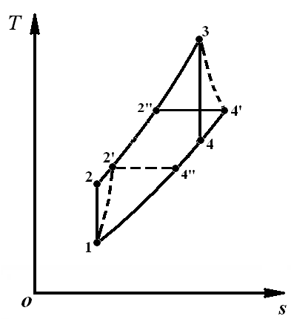
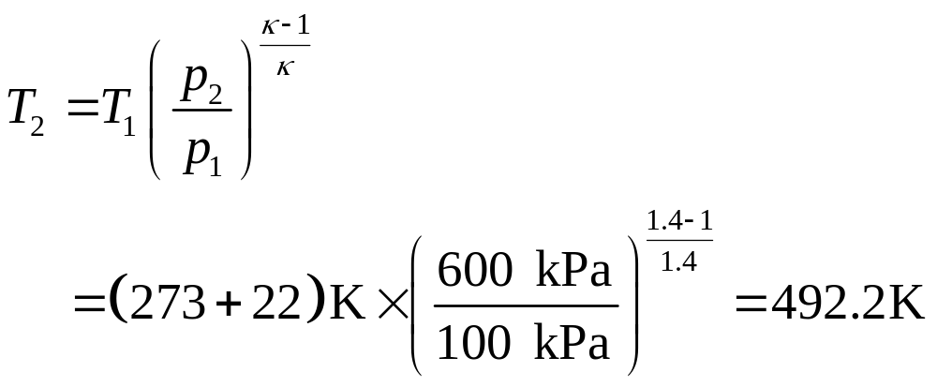
A470389
一燃气轮机装置实际循环，压气机入口空气参数为100 kPa，22℃，出口参数为600 kPa，燃气轮机入口温度为800 ℃。压气机绝热效率η_{Cs}=0.85。气体绝热流经燃气轮机过程中熵产为0.098 kJ/(kg·K)。工质可视为理想气体，且燃气性质近似空气，κ=1.4，c_{p}=1.03 kJ/(kg·K)，R_{g}= 0.287 kJ/(kg·K)。求：1）循环热效率; 2）若采用极限回热，求循环热效率
解 1）

Slide 2
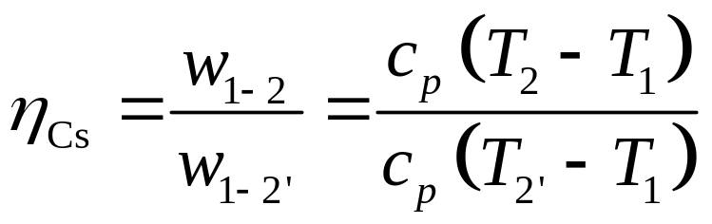
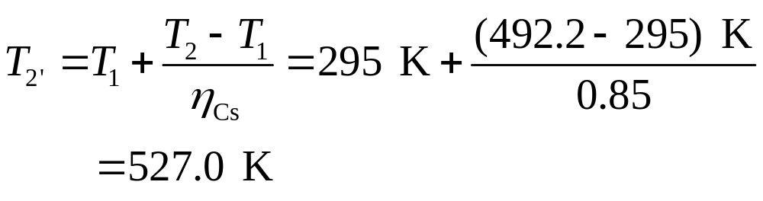
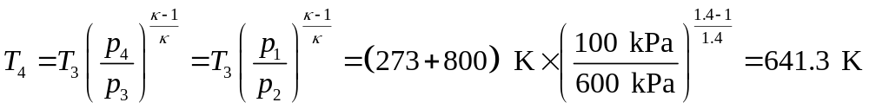
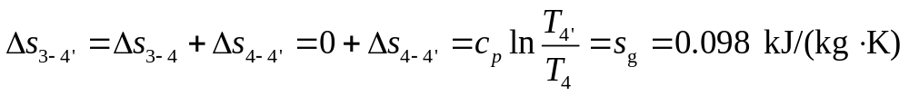
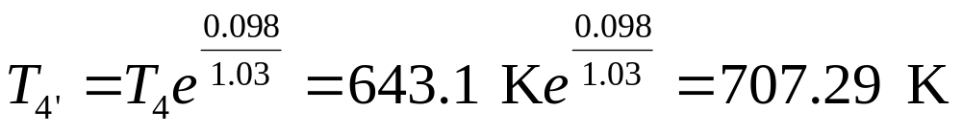

Slide 3
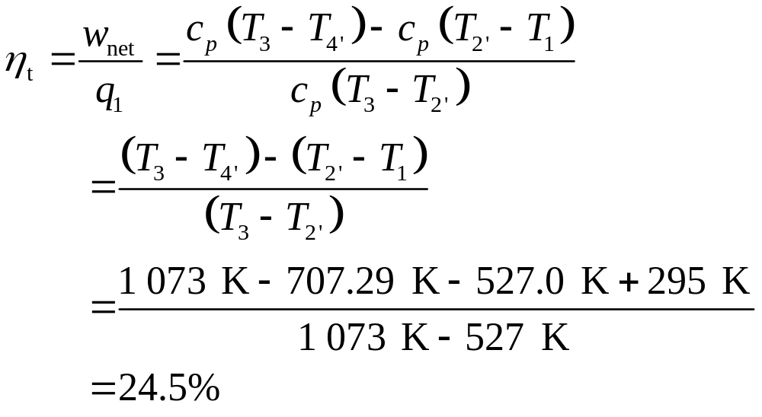
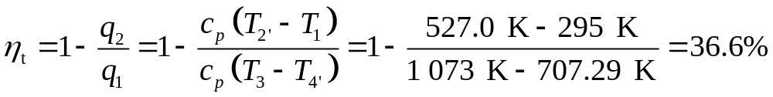
循环效率
极限回热
返回

